Slide 1
Segurança hídrica e mudanças climáticas

Slide 2
Segurança Hídrica
Capacidade de uma população para garantir o acesso sustentável a quantidades adequadas de água, com qualidade aceitável para a subsistência, o bem-estar humano e o desenvolvimento socioeconômico, assegurando a proteção dos recursos hídricos contra a poluição e os desastres relacionados com a água, bem como a preservação dos ecossistemas em um clima de paz e estabilidade política.
SEGURANÇA ALIMENTAR, AMBIENTAL E ENERGÉTICA

Slide 3
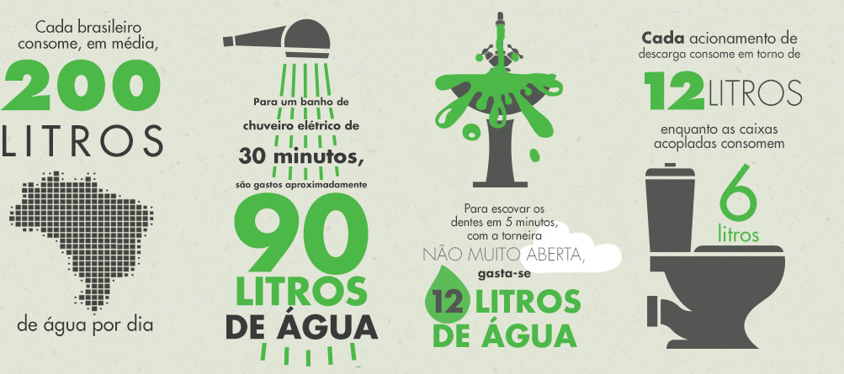
Fonte: http://educapes.capes.gov.br/handle/capes/174786

Slide 4
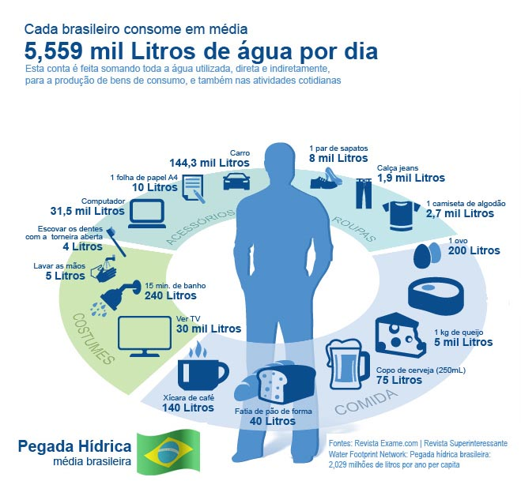
NOSSO CONSUMO VAI ALÉM DA TORNEIRA
PEGADA HÍDRICA
ONDE ESTÁ O SEU MAIOR CONSUMO DE ÁGUA VIRTUAL? VOCÊ CONSEGUE FAZER UMA LISTA?
Fonte: http://educapes.capes.gov.br/handle/capes/174786

Slide 5
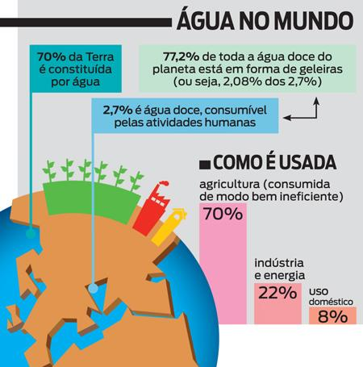
SABE RESPONDER ESSA QUESTÃO?
O problema está apenas no uso residencial?

Slide 6
Fonte: http://educapes.capes.gov.br/handle/capes/174786

Slide 7
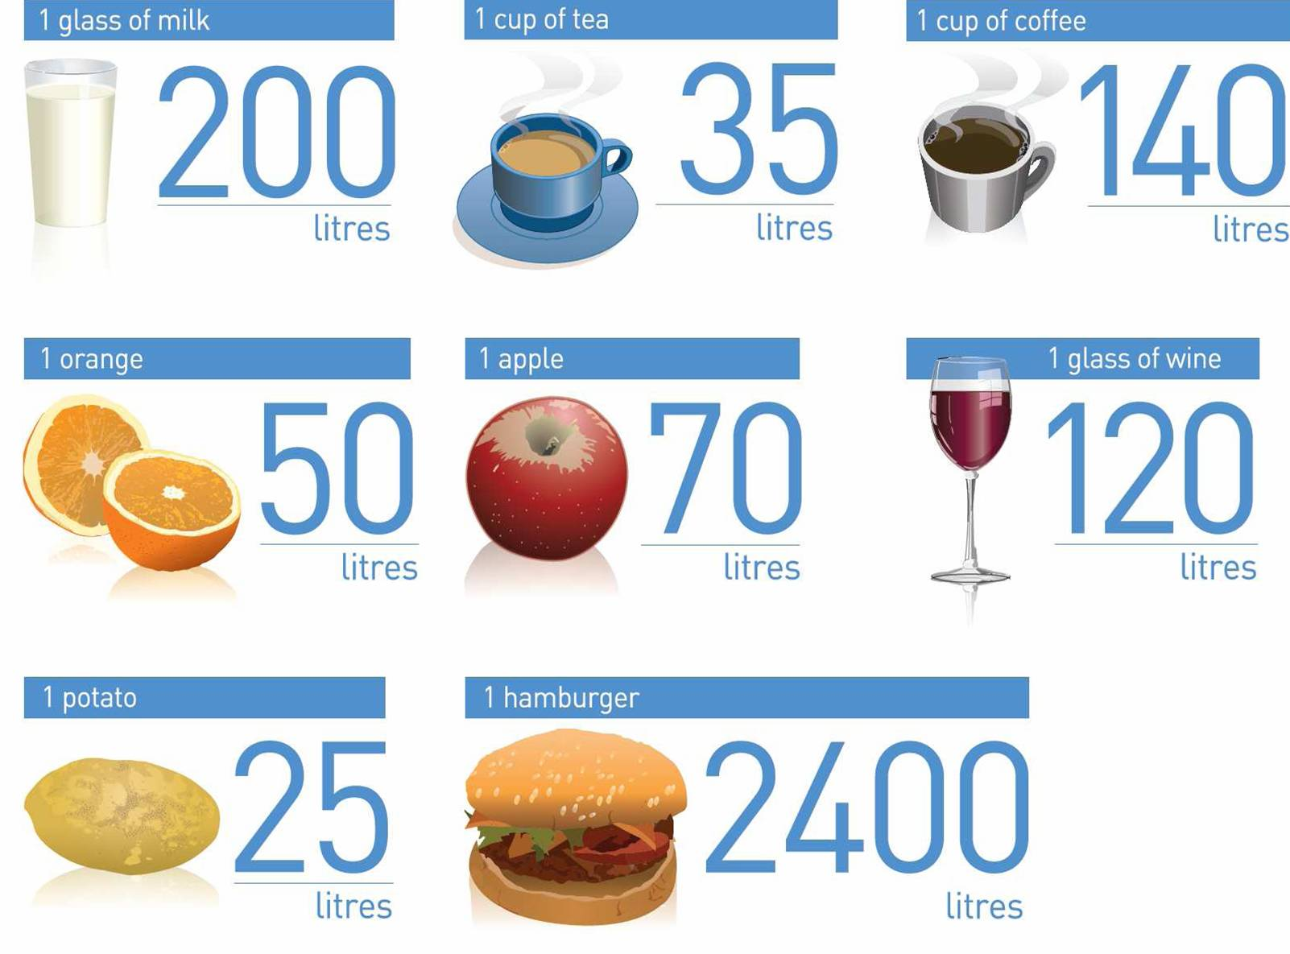
Pegada hídrica média mundial. Os valores podem variar conforme as características da produção local. Mas já dá para ter uma ideia do impacto.
Fonte: http://educapes.capes.gov.br/handle/capes/174786

Slide 8
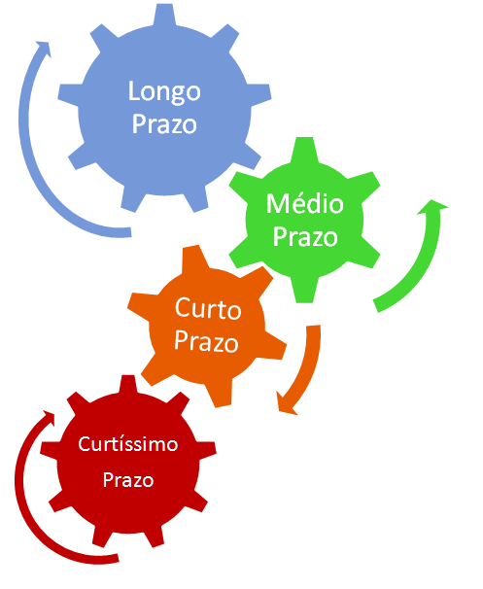
Segurança Hídrica
Segundo Porto et al.(1997) os problemas decisórios possuem três níveis hierárquicos
Planejamento
Estratégico
-Política de longo prazo;
-Instalação de infraestrutura;
Controle
Gerencial
Planejamento da operação de reservatórios,
Planejamento da operação de redes hidrológicas e de monitoramento;
Orçamentos anuais
Controle
Operacional
- Operação de sistemas de recursos hídricos em tempo real;

Slide 9
1. Introdução: Escalas Temporais x Clima e Recursos Hídricos
-Algumas décadas:
Mudanças Climáticas;
Variabilidade de Baixa frequência.
Alguns anos
Variabilidade decadal.
-Alguns dias
Condições de Tempo .
-Alguns meses
Variabilidade
Interanual e Sazonal.

Slide 10
Fonte: http://educapes.capes.gov.br/handle/capes/206193
Global
Regional
Nacional
Local
National/Local Problem
1
Deplecionamento
Recurso
(mining)
Disponibilidade
Hídrica
TRANSFERÊNCIA DE ÁGUA
ATMOSFÉRICA
National/ Local
Bacia Hidrográfica
Água Subterrânea
Bacia
Clima
Infrastructure
Conflito:
Demanda> oferta
Problema Climático
Ecossistemas
MUDANÇA
International
Problem
Alocação
SUPRIMENTO
RISCO CLIMÁTICO
Sustentabilidade
Ecossistemas
Poluição
Demanda
Quantidade
Demanda
BACIAS HIDROGRÁFICAS
CONTINENTAIS
Transferência de água
internacional
(Rio)
VARIABILIDADE
Gerenciamento do
Risco Climático
Eficiência
Colaboração
Internacional
Crecimento
População
Migração
Migração
Regional
Cidades
Agricultura
(Alimento e Energia)
Distorções de
Mercado
Transferência de
Água Virtual
Industria
Economia
(Globalizada)
Trocas
Comodities
Crecimento da
Economia
Agricultura/
Pecuária
outros
Energia
Capital
Infraestructura
1

Slide 11
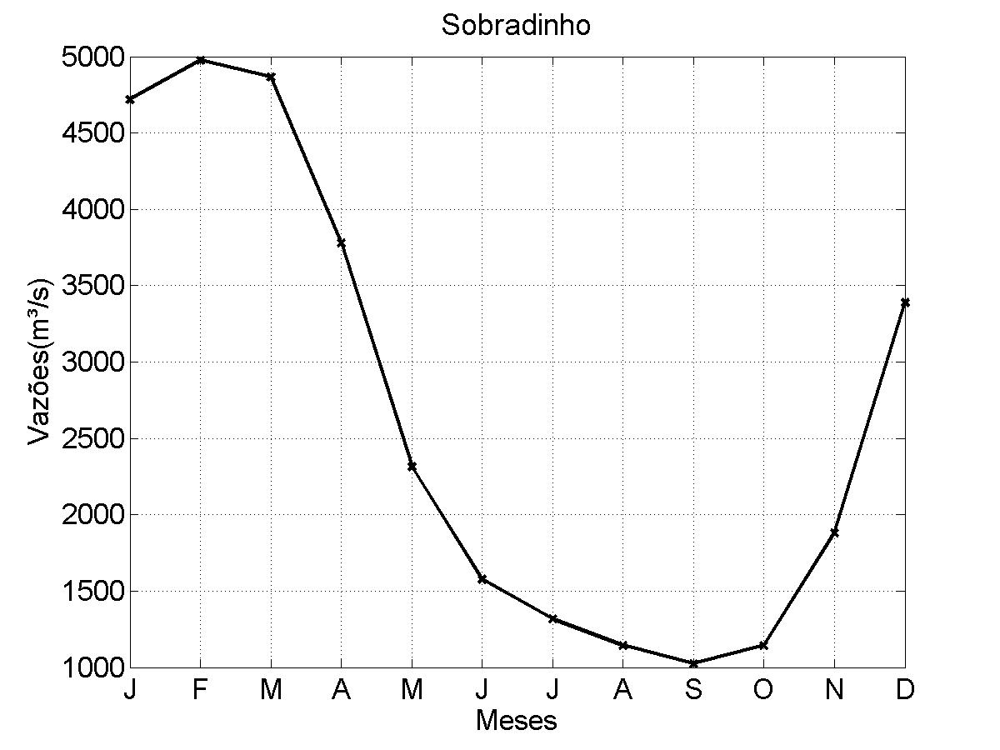
Variabilidade e Estacionariedade

Slide 12
O clima e a variabilidade climática
Variabilidade
e
Mudanças Climáticas
Variabilidade
Decadal
Variabilidade
Sazonal e Interanual
Variabilidade decadal e Interanual
X
Alterações no comportamento de variáveis atmosféricas
-Oscilação decadal do Pacífico (ODP)
-ZCIT
-Dipolo do Atlântico
-ZCAS
-ENSO

Slide 13
Metodologia- Métodos Clássicos
Métodos Clássicos
Métodos Modernos
Média e Mediana Móvel;
Regressão Linear;
Método de Sen;
Transforma em ondeletas

Slide 14
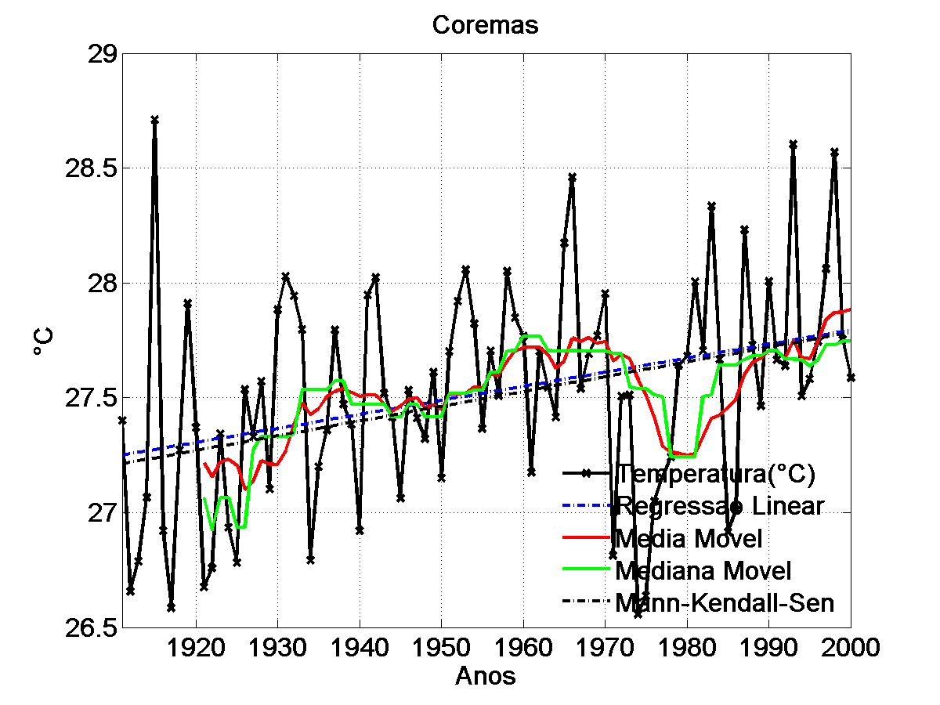
Temperatura – Piranhas -Assu

Slide 15
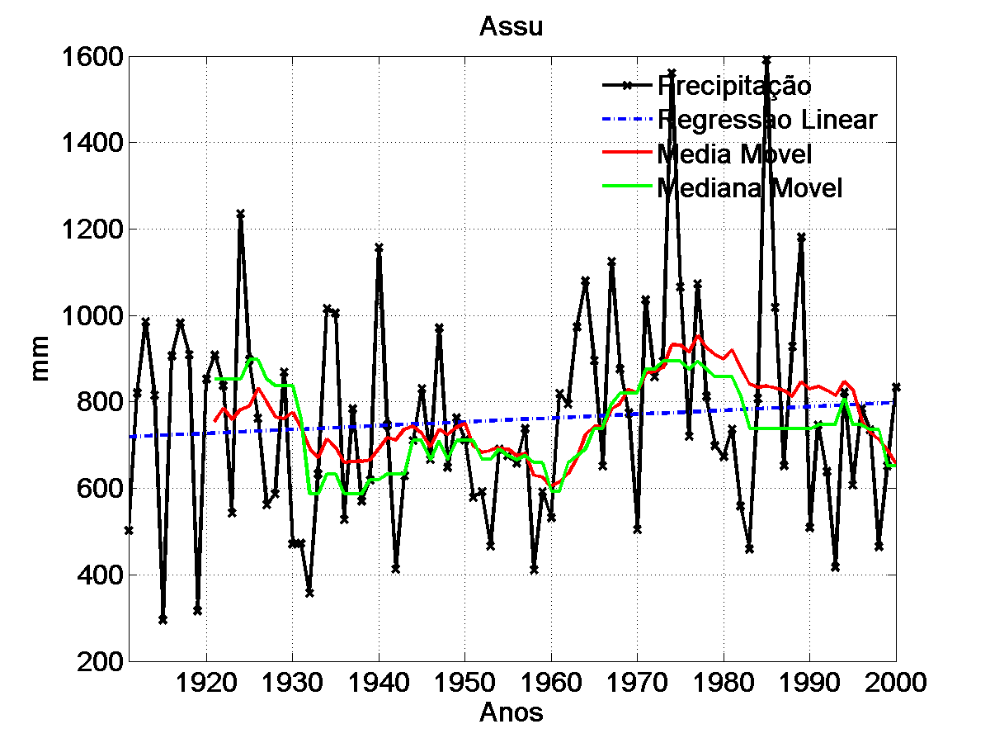
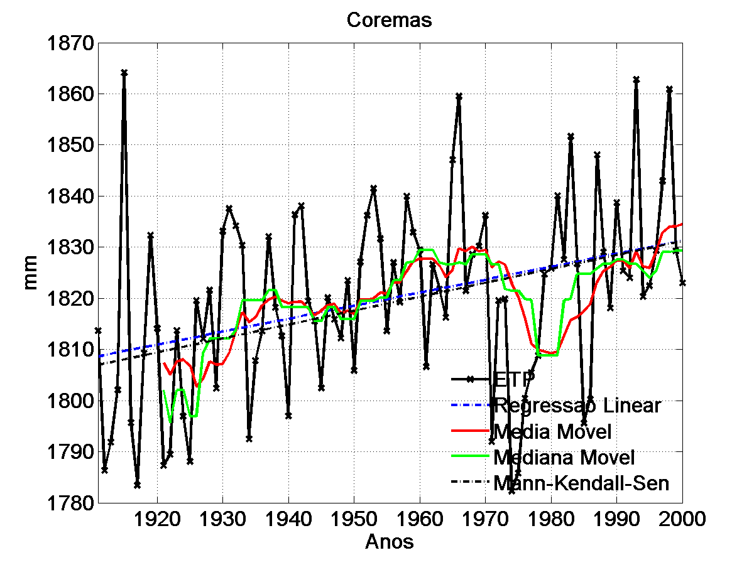
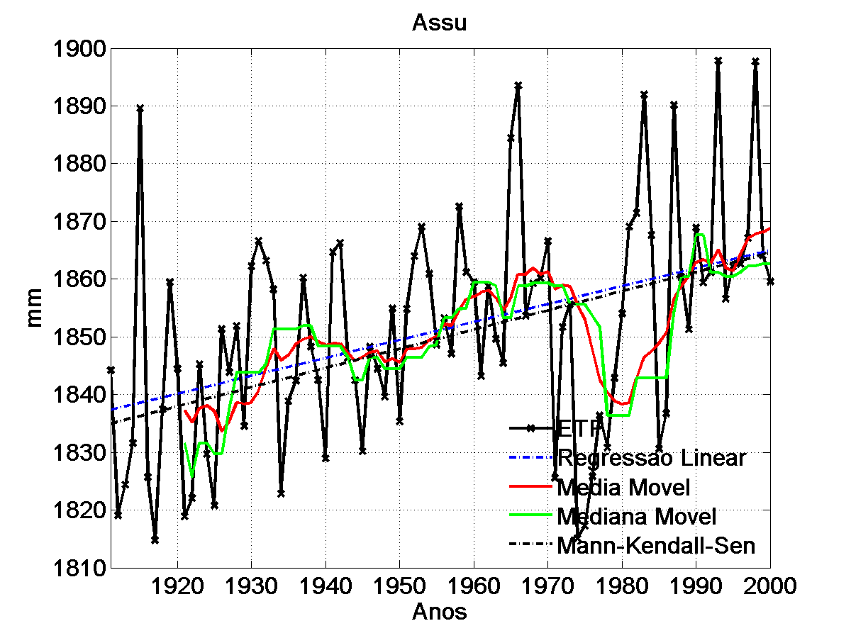
Precipitação
ETP

Slide 16
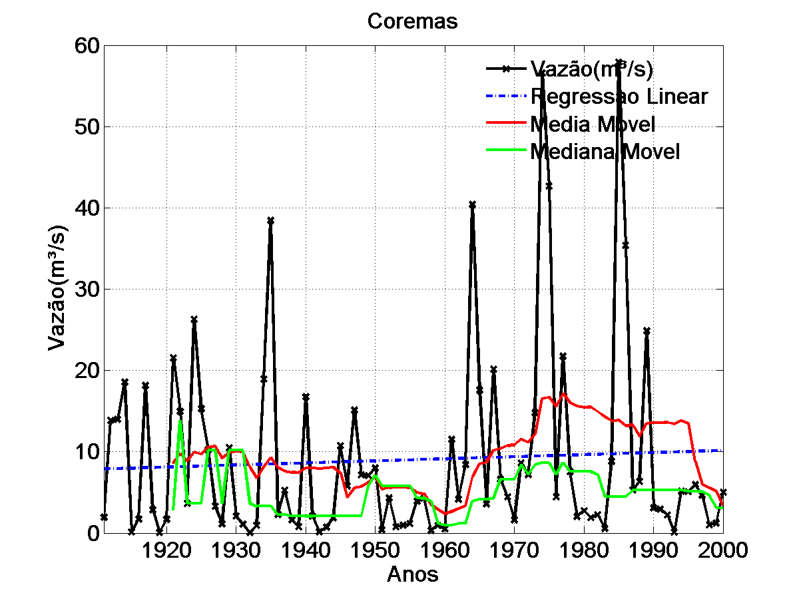
Vazões:Piranha-Assu

Slide 17
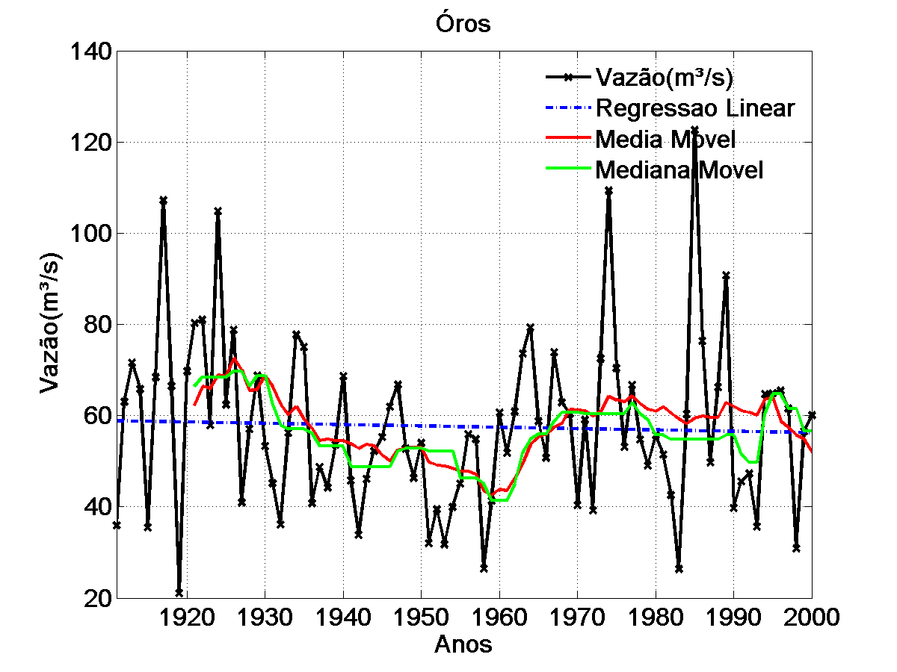
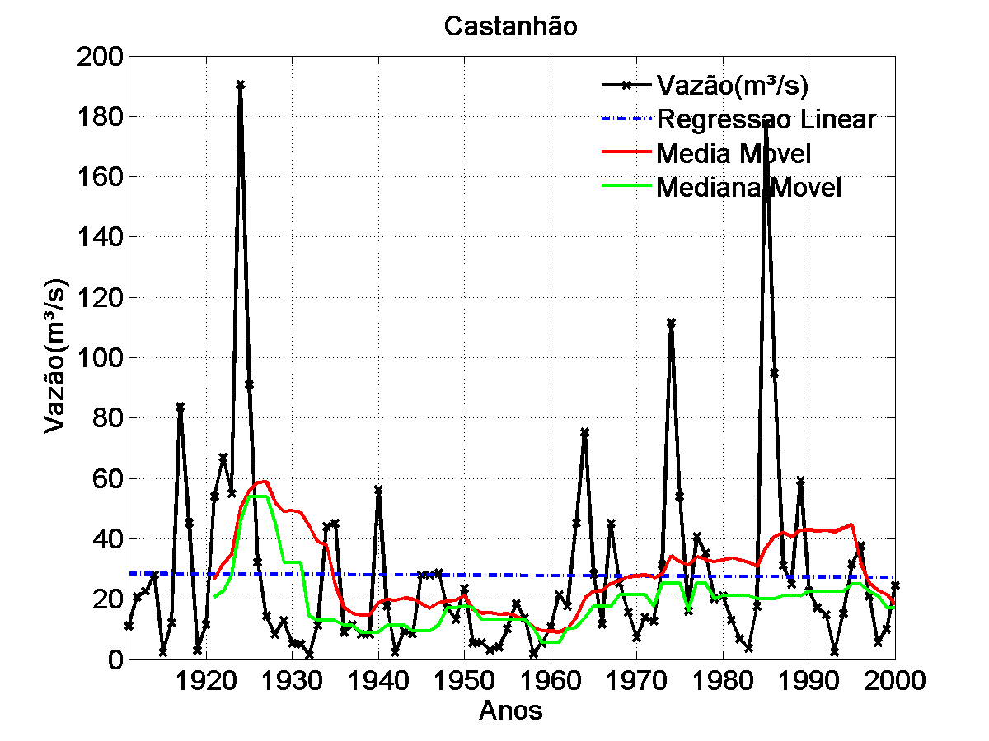
Ceará-Vazões

Slide 18
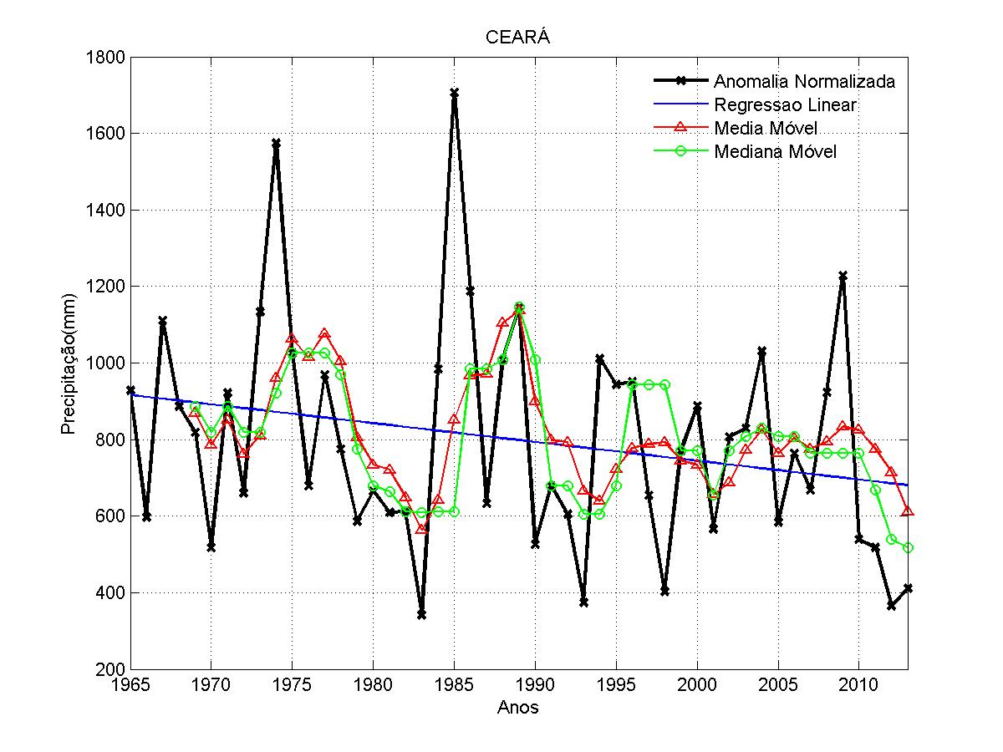
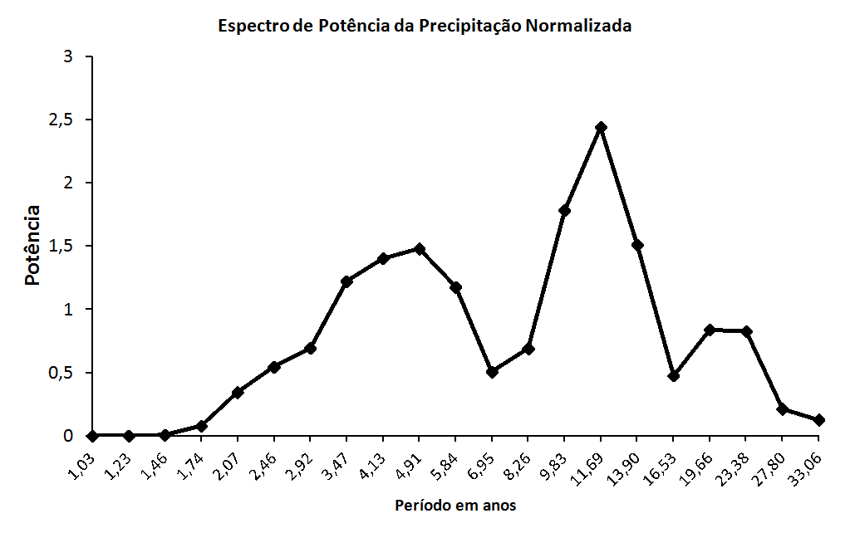
Espectro de potência da Chuva no Ceará

Slide 19
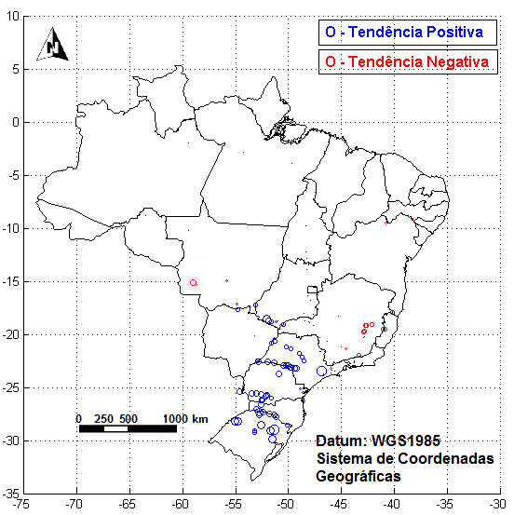
Tendência para o Brasil-vazões ONS
19

Slide 20
Tendência- Mann Kendall-Sen
Postos do Sistema Interligado Nacional (SIN) | Nome da Bacia | Ho | Declividade de Sen (m³/s/ano) | Vazão Média (m³/s) 1931-2010 | Variação anual
TRÊS MARIAS (156) | Alto São Francisco | 0 | -0,199 | 691 | -0,03%
SOBRADINHO (169) | Médio São Francisco | 1 | -6,652 | 2.666 | -0,25%
XINGÓ (178) | Baixo São Francisco | 0 | -6,016 | 2.763 | -0,22%
20

Slide 21
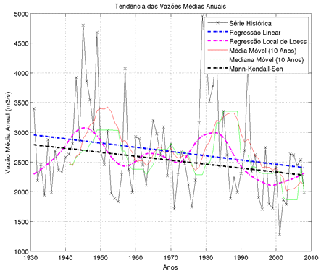
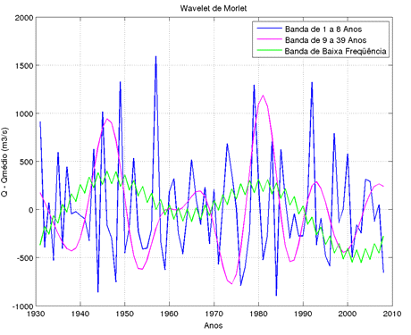
Resultados- Sobradinho – Posto 169
21
Furnas – Posto 6

Slide 22
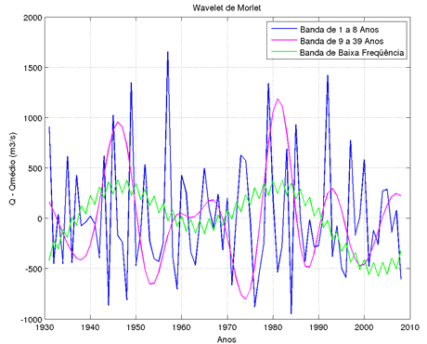
Resultados– Paulo Afonso – Posto 175
22

Slide 23
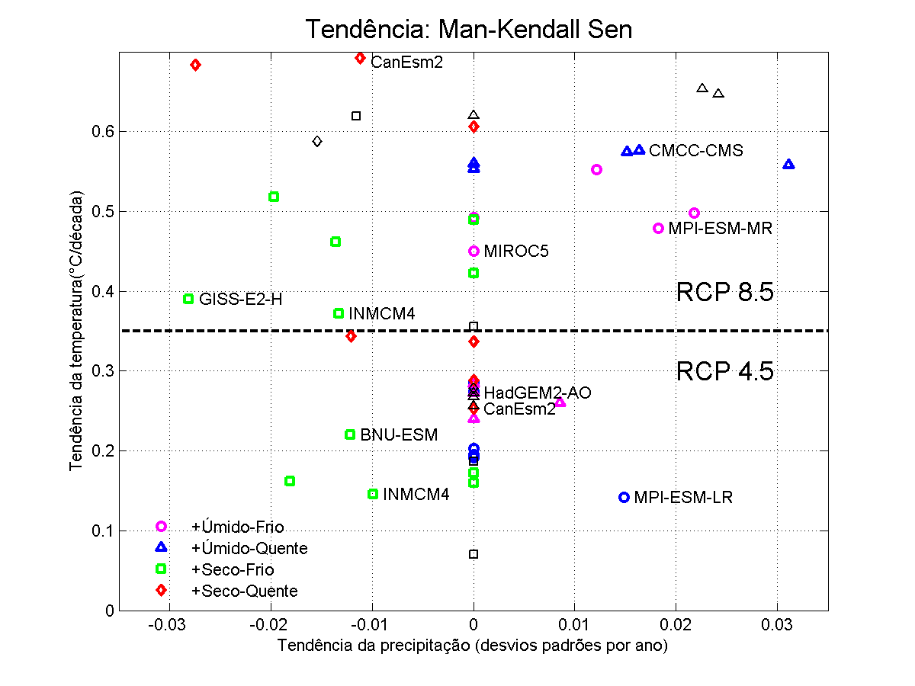
Man-Kendall-Sen-São Francisco

Slide 24
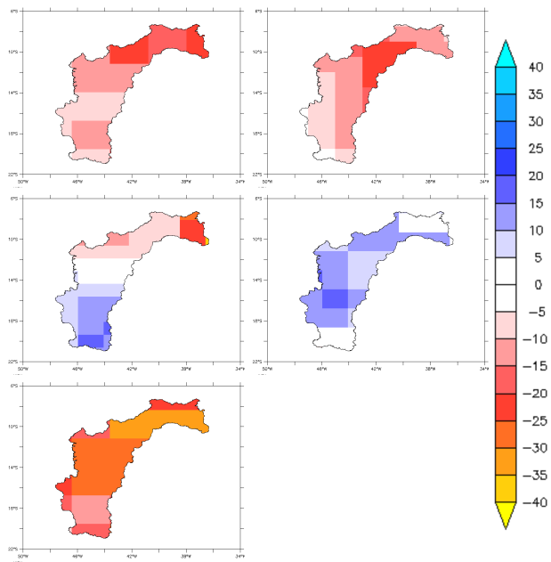
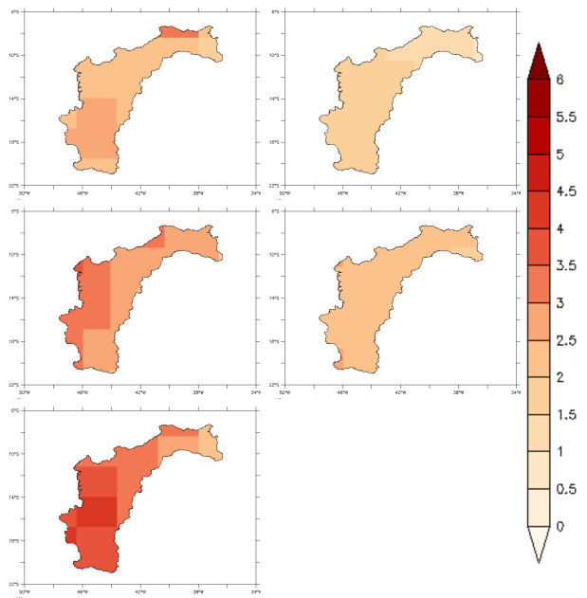
Anomalia de Precipitação: 2071-2100/RCP 4.5
Anomalia de temperatura: 2071-2100/RCP 4.5
BNU-ESM
BNU-ESM
INMCM4
INMCM4
HadGEM2-AO
HadGEM2-AO
MPI-ESM-LR
MPI-ESM-LR
CanESM2
CanESM2

Slide 25
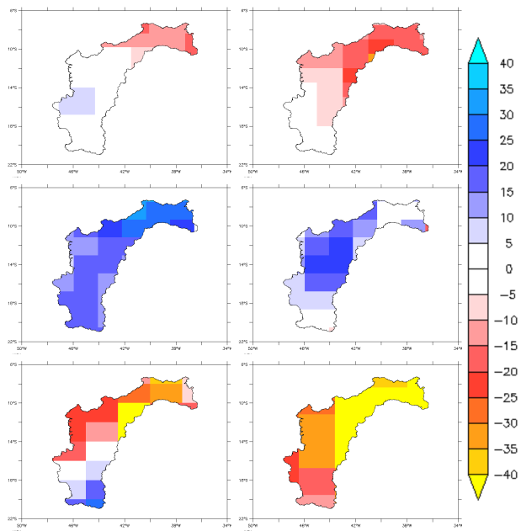
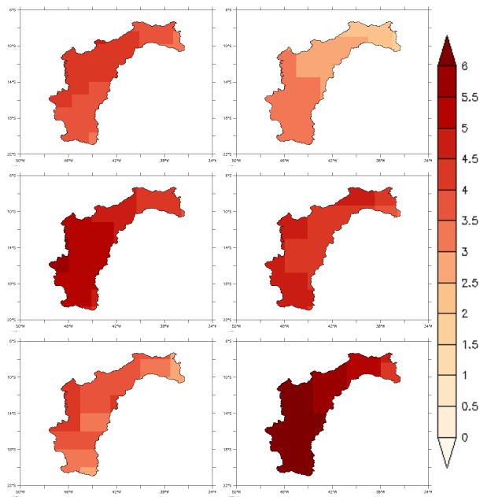
Anomalia de Precipitação: 2071-2100/RCP 8.5
Anomalia de temperatura: 2071-2100/RCP 8.5
MIROC5
inmcm4
MIROC5
inmcm4
MPI-ESM-MR
CMCC-CMS
MPI-ESM-MR
CMCC-CMS
CanESM2.
GISS-E2-H
GISS-E2-H
CanESM2.

Slide 26
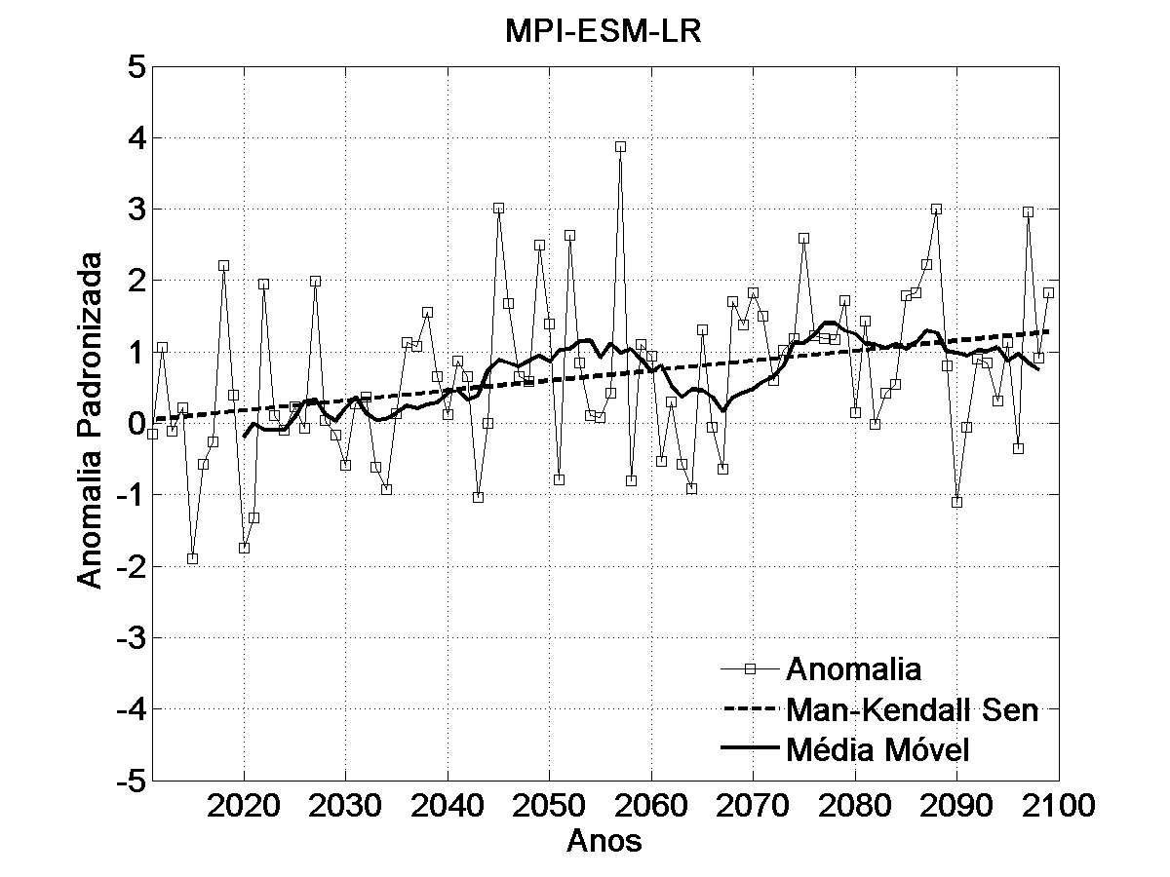
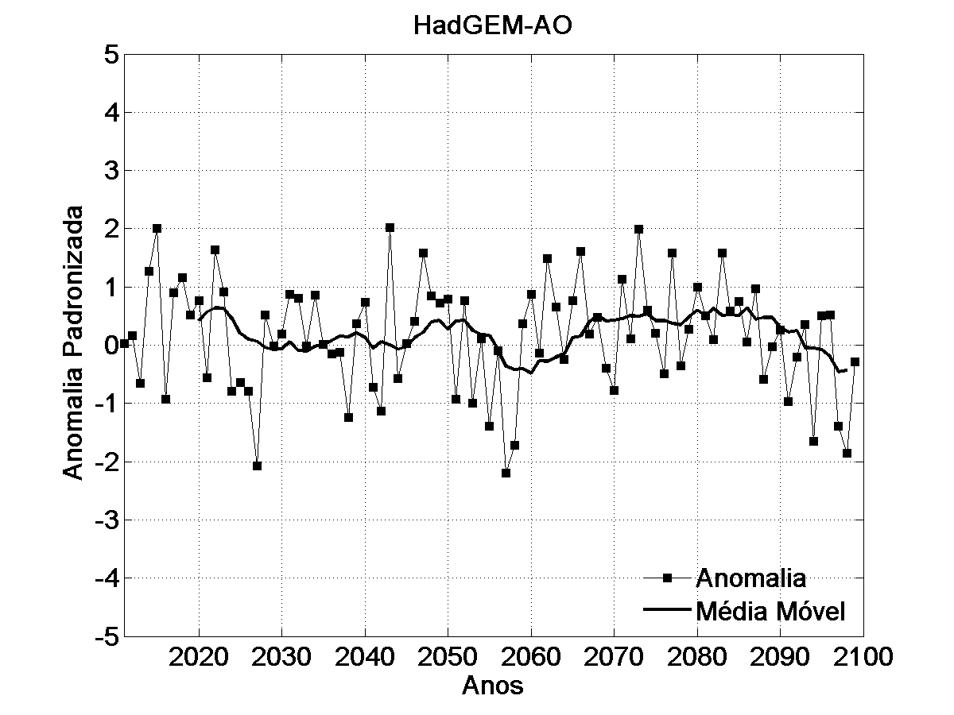
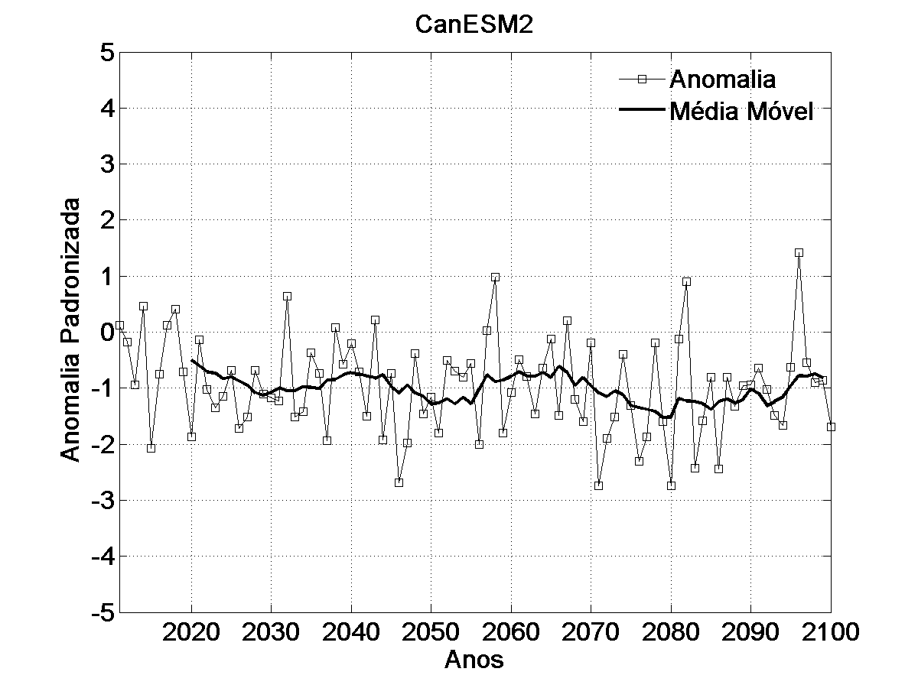
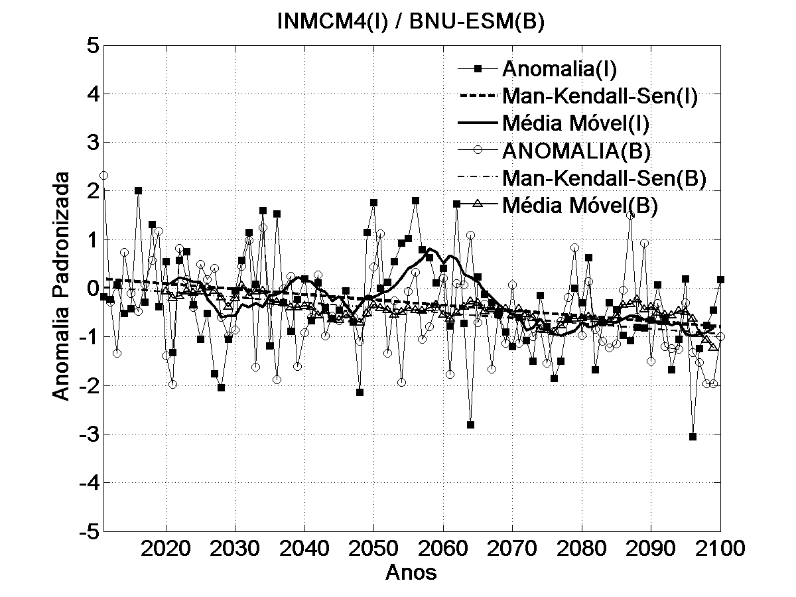
RCP 4.5

Slide 27
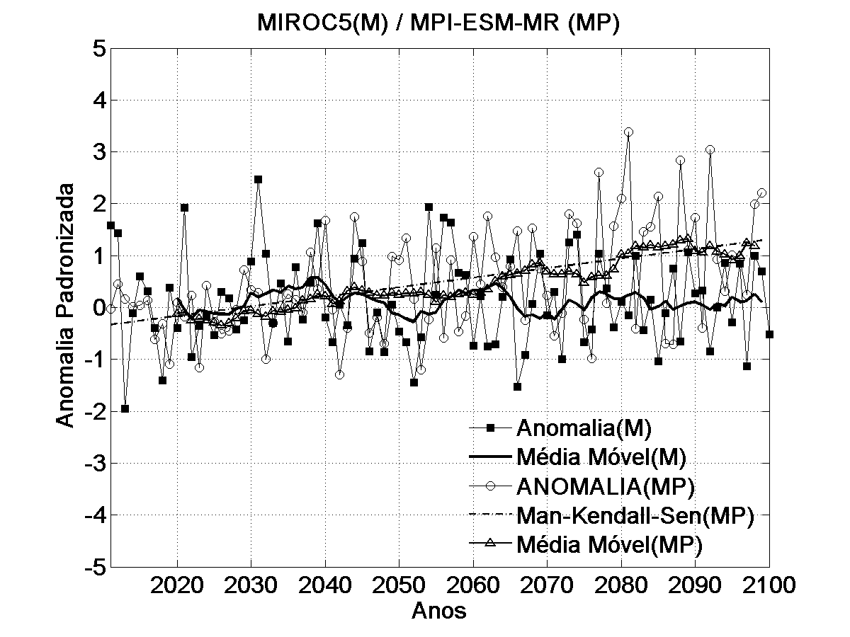
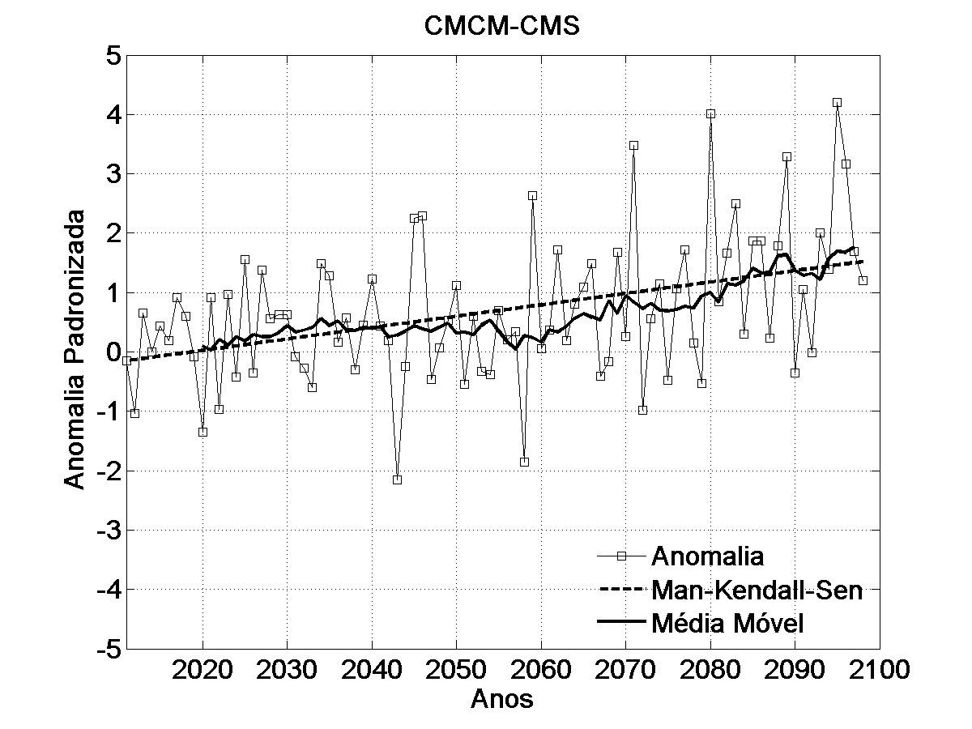
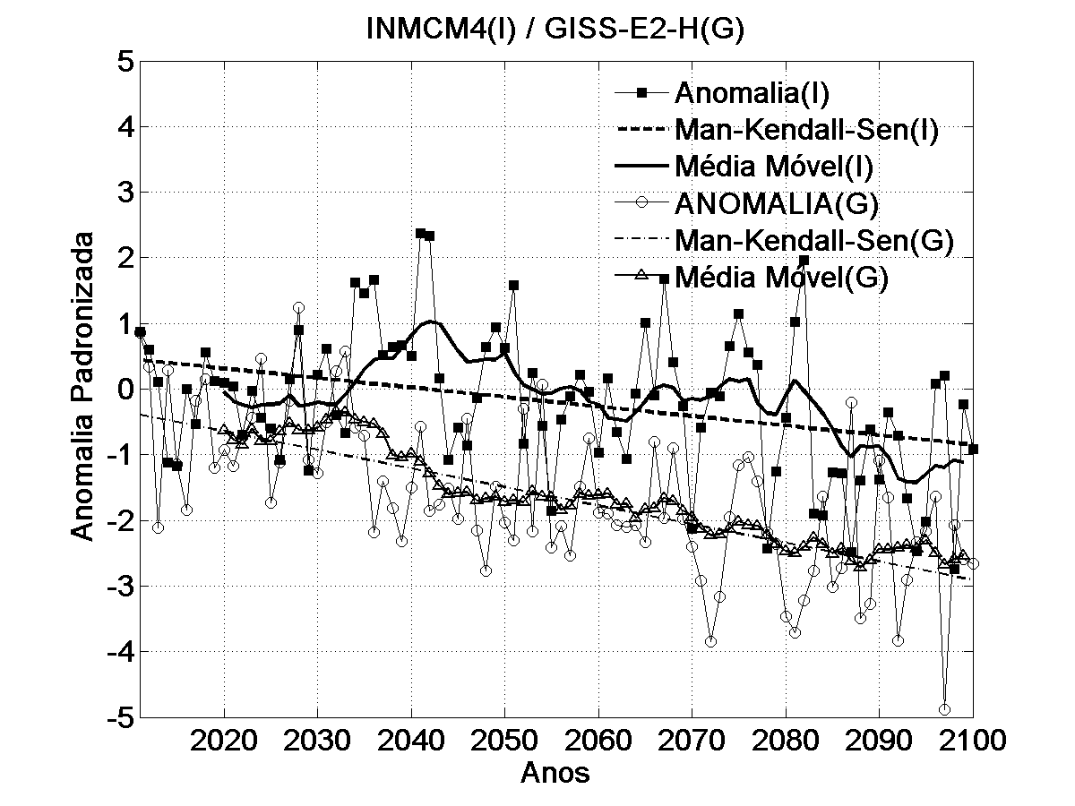
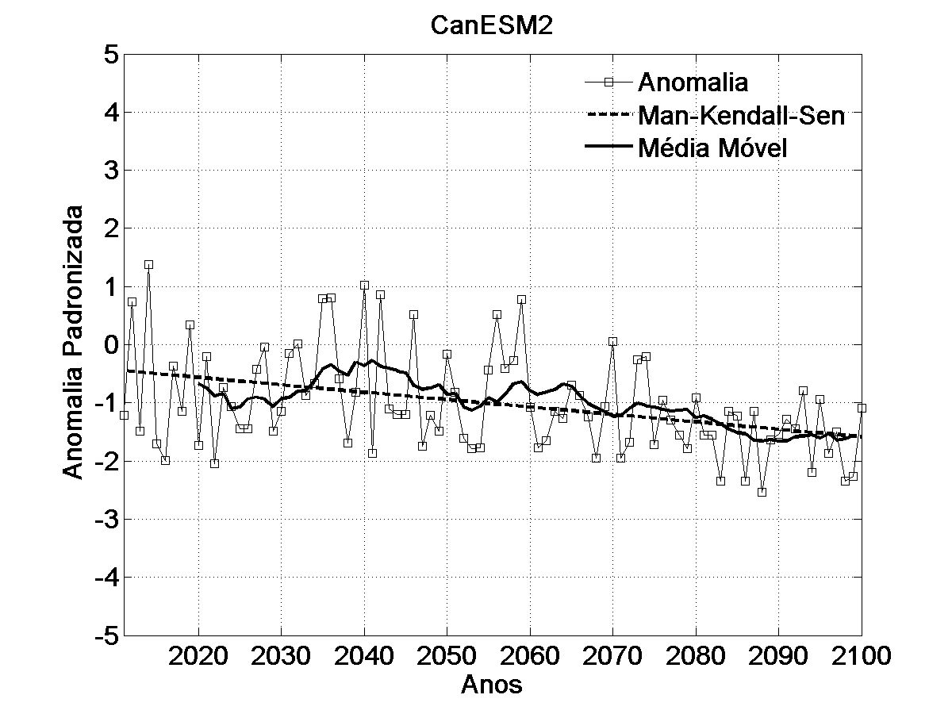
RCP 8.5

Slide 28
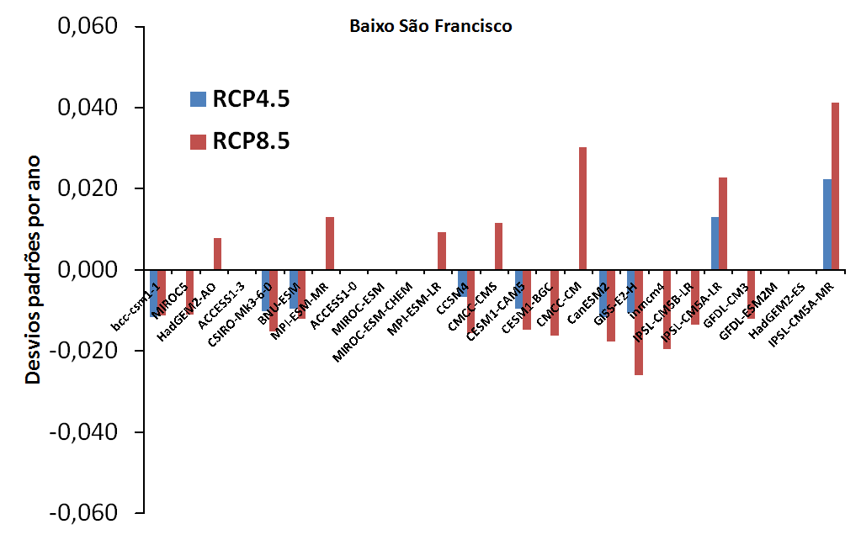
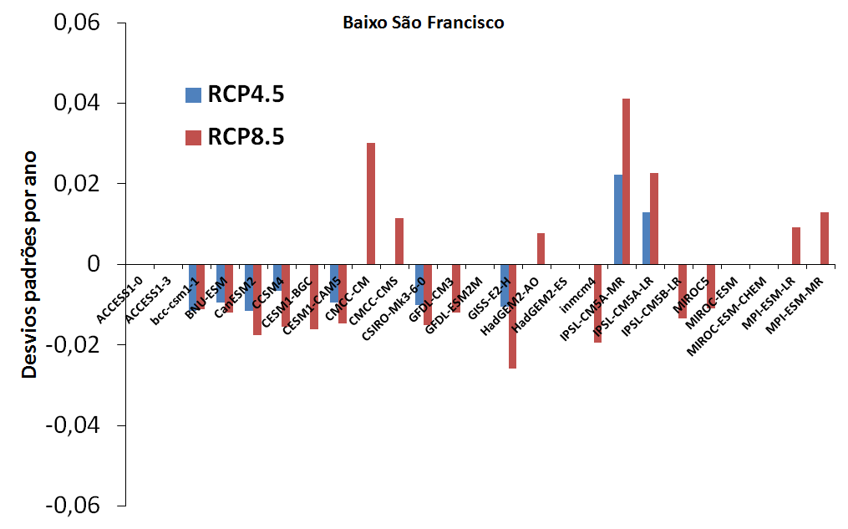
Análise de tendência- Baixo São Francisco

Slide 29
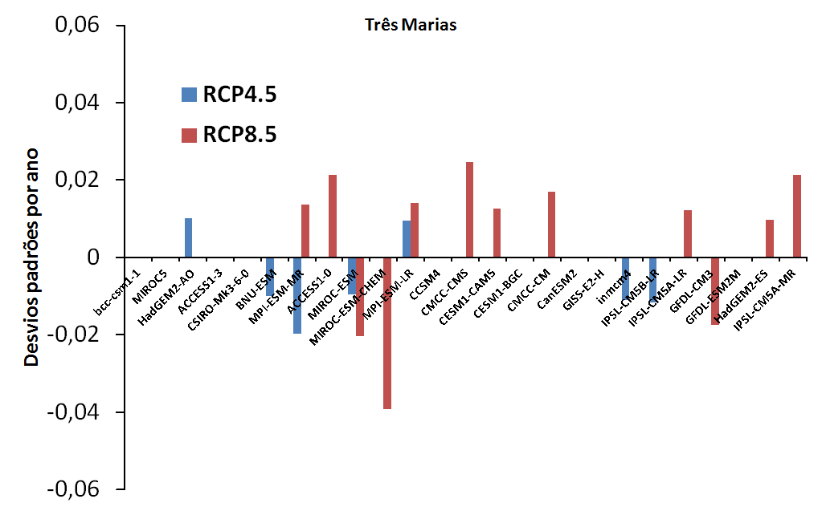
Análise de tendência- Três Marias

Slide 30
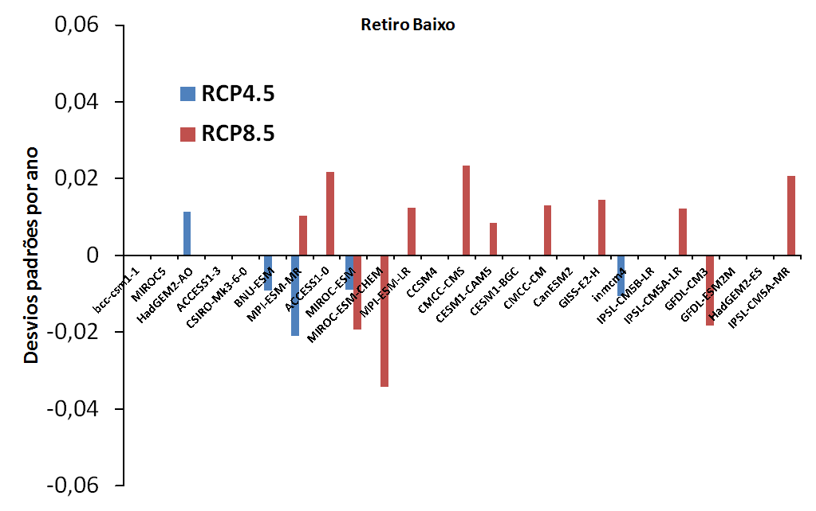
Análise de tendência- Retiro Baixo

Slide 31
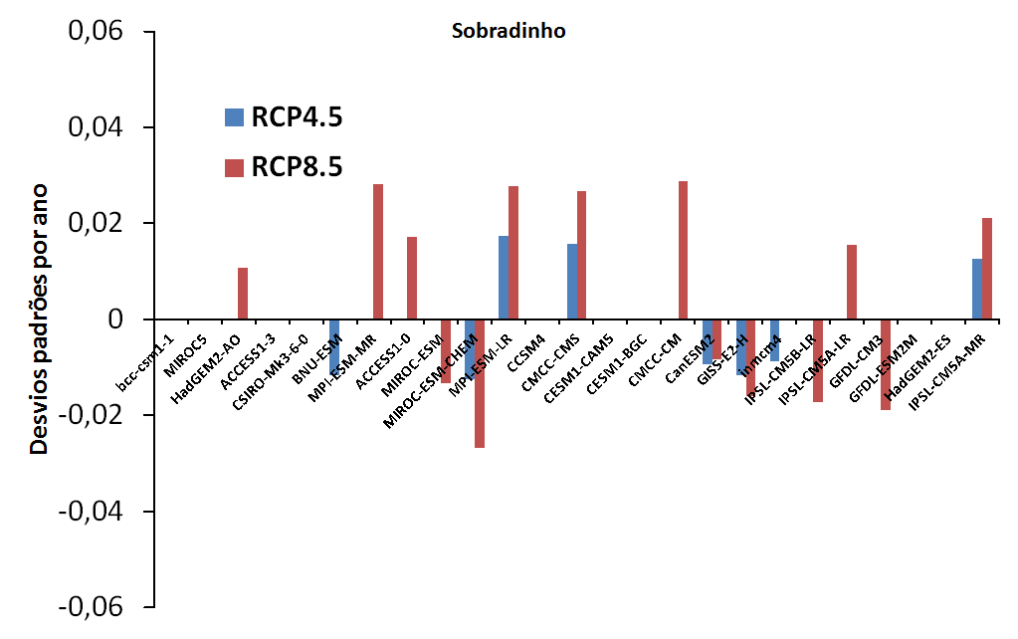
Análise de tendência- Sobradinho

Slide 32
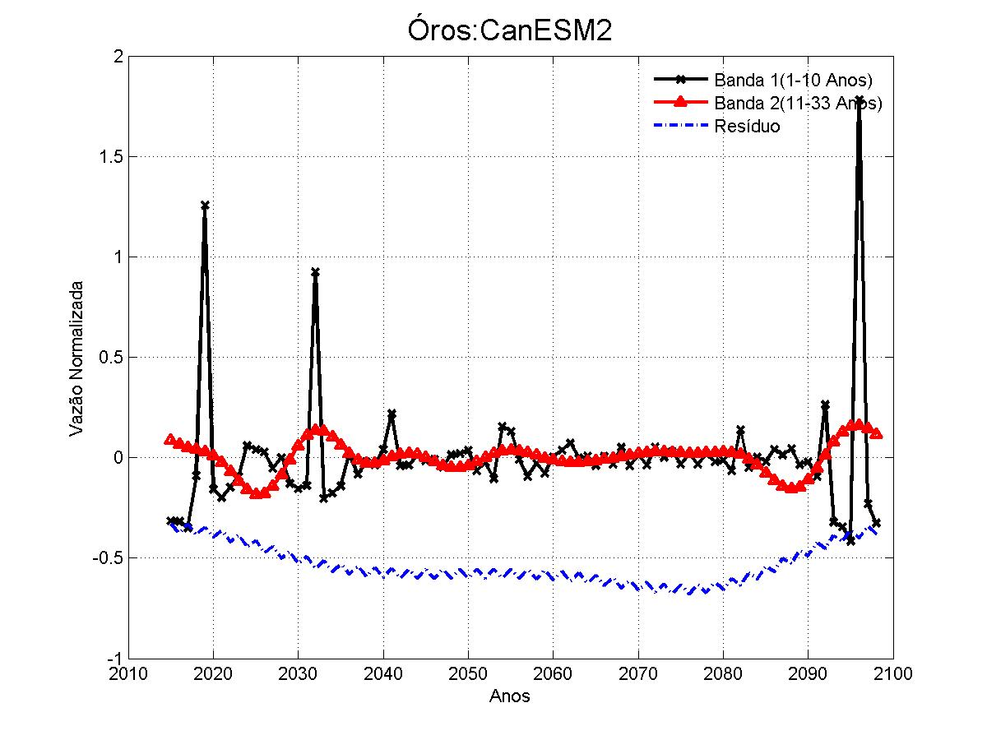
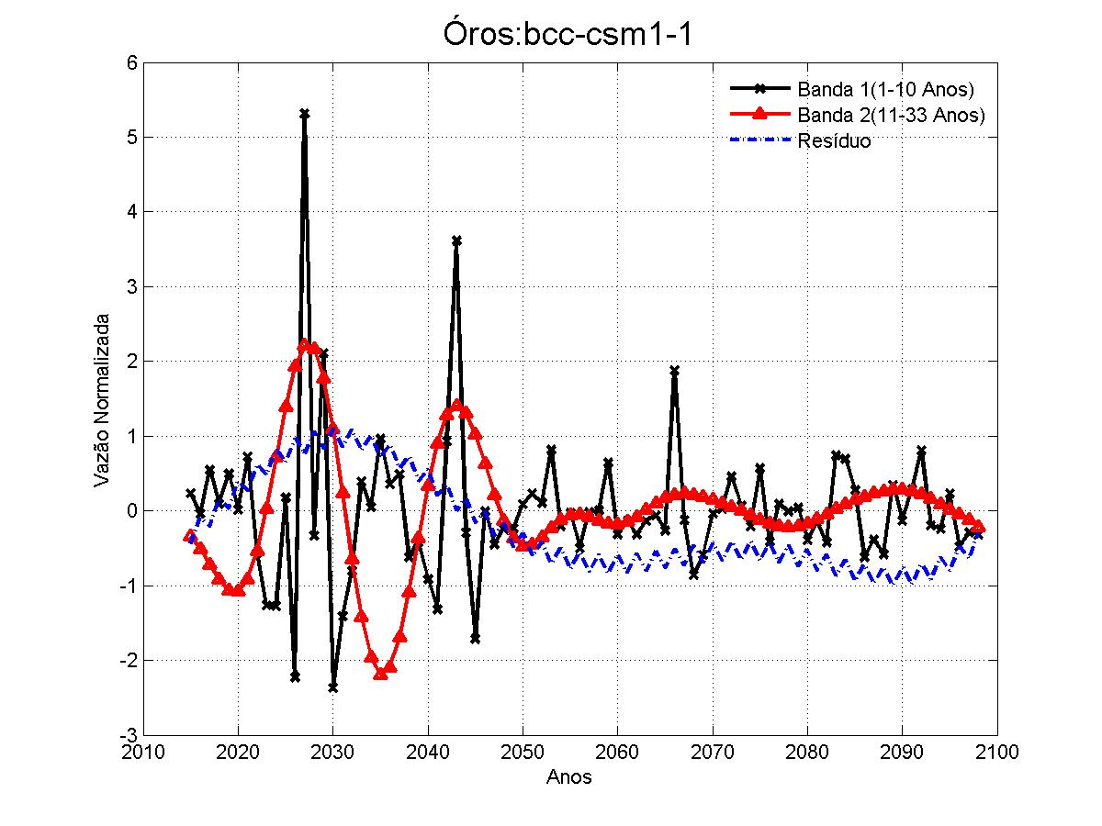
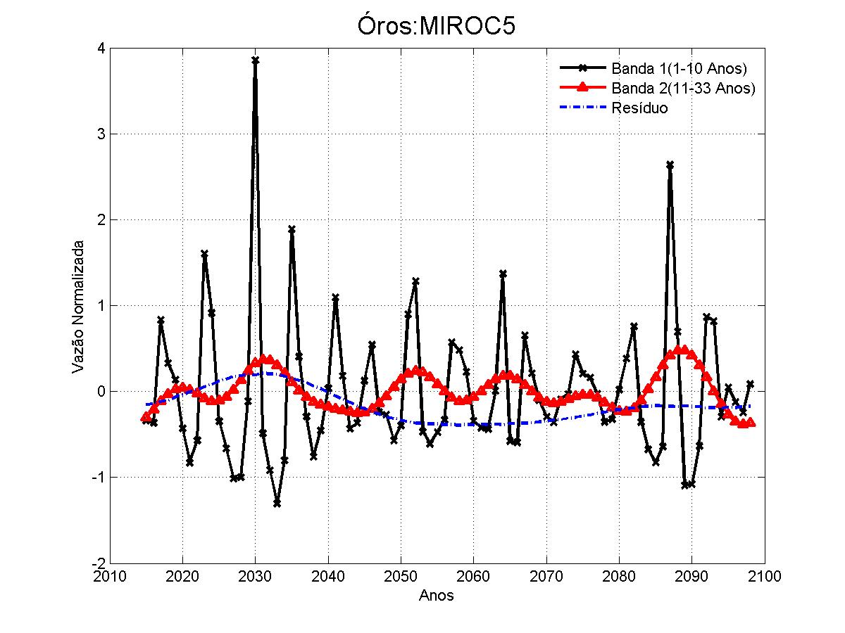
Tendência Ceará- Vazões-RCP4.5

Slide 33
Conclusões
Os modelos do CMIP5 indicam que a temperatura na bacia do rio São Francisco deve aumentar, com tendência positiva para ambos os cenários.
Enquanto a maioria dos modelos indica anomalia positiva de 2°C ou mais nos últimos trinta anos do século XXI para o cenário RCP4.5, para o cenário RCP 8.5 os modelos indicam anomalias superiores a 4,0°C.
A ETP apresenta tendência positiva consistente com o aumento de temperatura, chegando a mais de 10% no ultimos trinta anos.

